Slide 1

노인 부양 가구를 위한 세대 간 돌봄 매칭 플랫폼
팀 명 : 따뜻한 청년들2
참가자 성명 : 안성수, 정솔빈, 홍태근, 김상준, 임정근, 하수형
서비스 형태 : SW 애플리케이션 플랫폼
Notes:
안녕하십니까, 저희는 '따뜻한 청년들2' 팀입니다. 저희 팀은 안성수학생을 팀장으로 정솔빈, 홍태근, 김상준, 임정근, 하수형으로 구성되어 있습니다. 오늘 저희가 소개할 프로젝트는 '노인 부양 가구를 위한 세대 간 돌봄 매칭 플랫폼'입니다.
본 서비스는 소프트웨어 애플리케이션 플랫폼으로, 노인 부양 가구와 돌봄을 제공할 수 있는 젊은 세대를 매칭해주는 시스템입니다. 이를 통해 노인 부양 가구의 부담을 줄이고, 세대 간의 소통과 상호 이해를 증진시키고자 합니다.
본격적으로 본 프로젝트의 주요 내용을 소개하겠습니다.

Slide 2
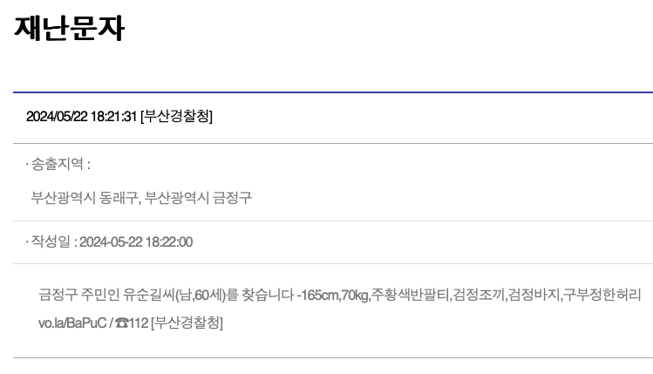
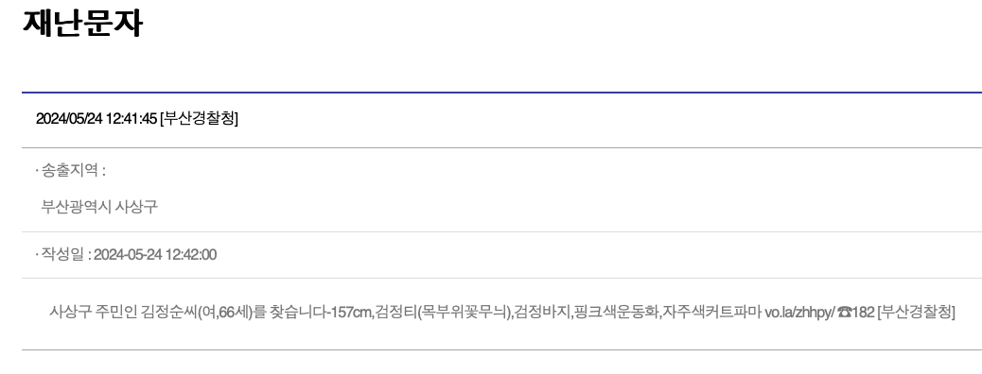
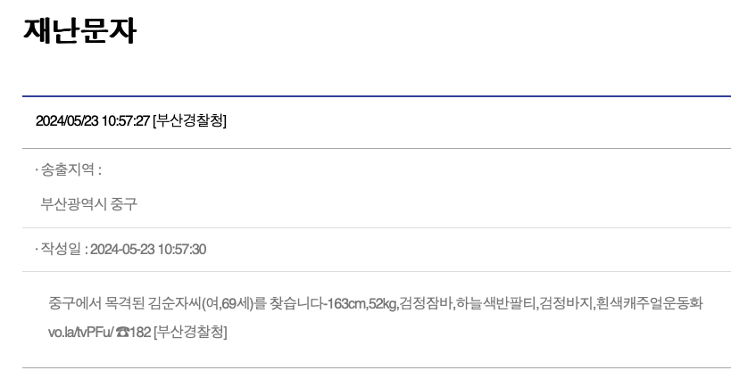

1. 프로젝트 개요
개발 동기
실종된 고령자를 찾는 안내문자를 통해 노인 돌봄 서비스의 필요성을 느낌
그분을 찾습니다.
출처:
Notes:
프로젝트의 개발 동기입니다.
저희는 모두가 가끔씩 받아보게 되는 안내문자 중 하나에 주목하게 되었습니다. 바로 '실종된 고령자를 찾는' 안내문자였죠. 이러한 안내문자를 보며 노인 돌봄 서비스에 대한 필요성을 절실히 느끼게 되었습니다. "그분을 찾습니다." 라는 메시지는 단순히 한 사람을 찾는 것을 넘어, 사회 내에서 고령자 돌봄에 대한 관심과 지원이 얼마나 중요한지를 상기시켜 줍니다.
이러한 문제 인식을 바탕으로, 세대 간 돌봄을 연결해주는 SW 애플리케이션 플랫폼을 개발하기로 결정했습니다. 자료 이미지에서처럼, 국민재난 안전 포털 출처의 최근 부산광역시에서 발생한 고령 실종자 사례는 이 프로젝트를 시작한 이유를 명확하게 보여줍니다.
이 플랫폼을 통해, 소외될 수 있는 노인 분들이 일상에서 겪을 수 있는 다양한 위험으로부터 보호받을 수 있도록 하며, 동시에 젊은 세대와의 소통과 교류를 촉진시켜 서로 간의 이해와 연대감을 높일 수 있기를 기대합니다.
다음 슬라이드에서 프로젝트의 개발 배경 및 동기에 대해 설명하겠습니다.

Slide 3
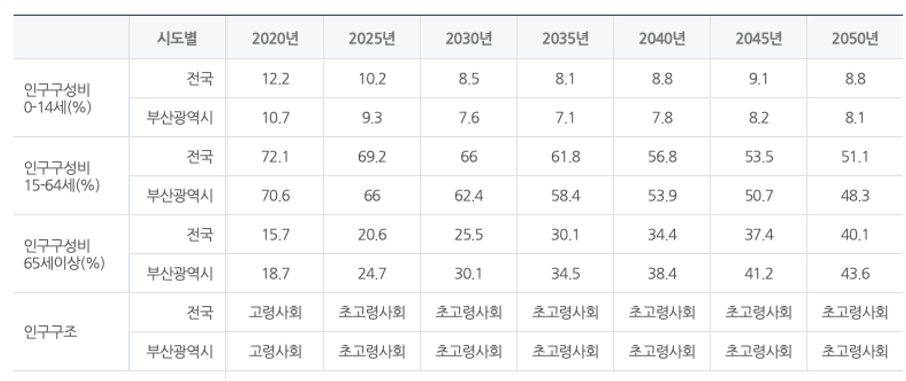
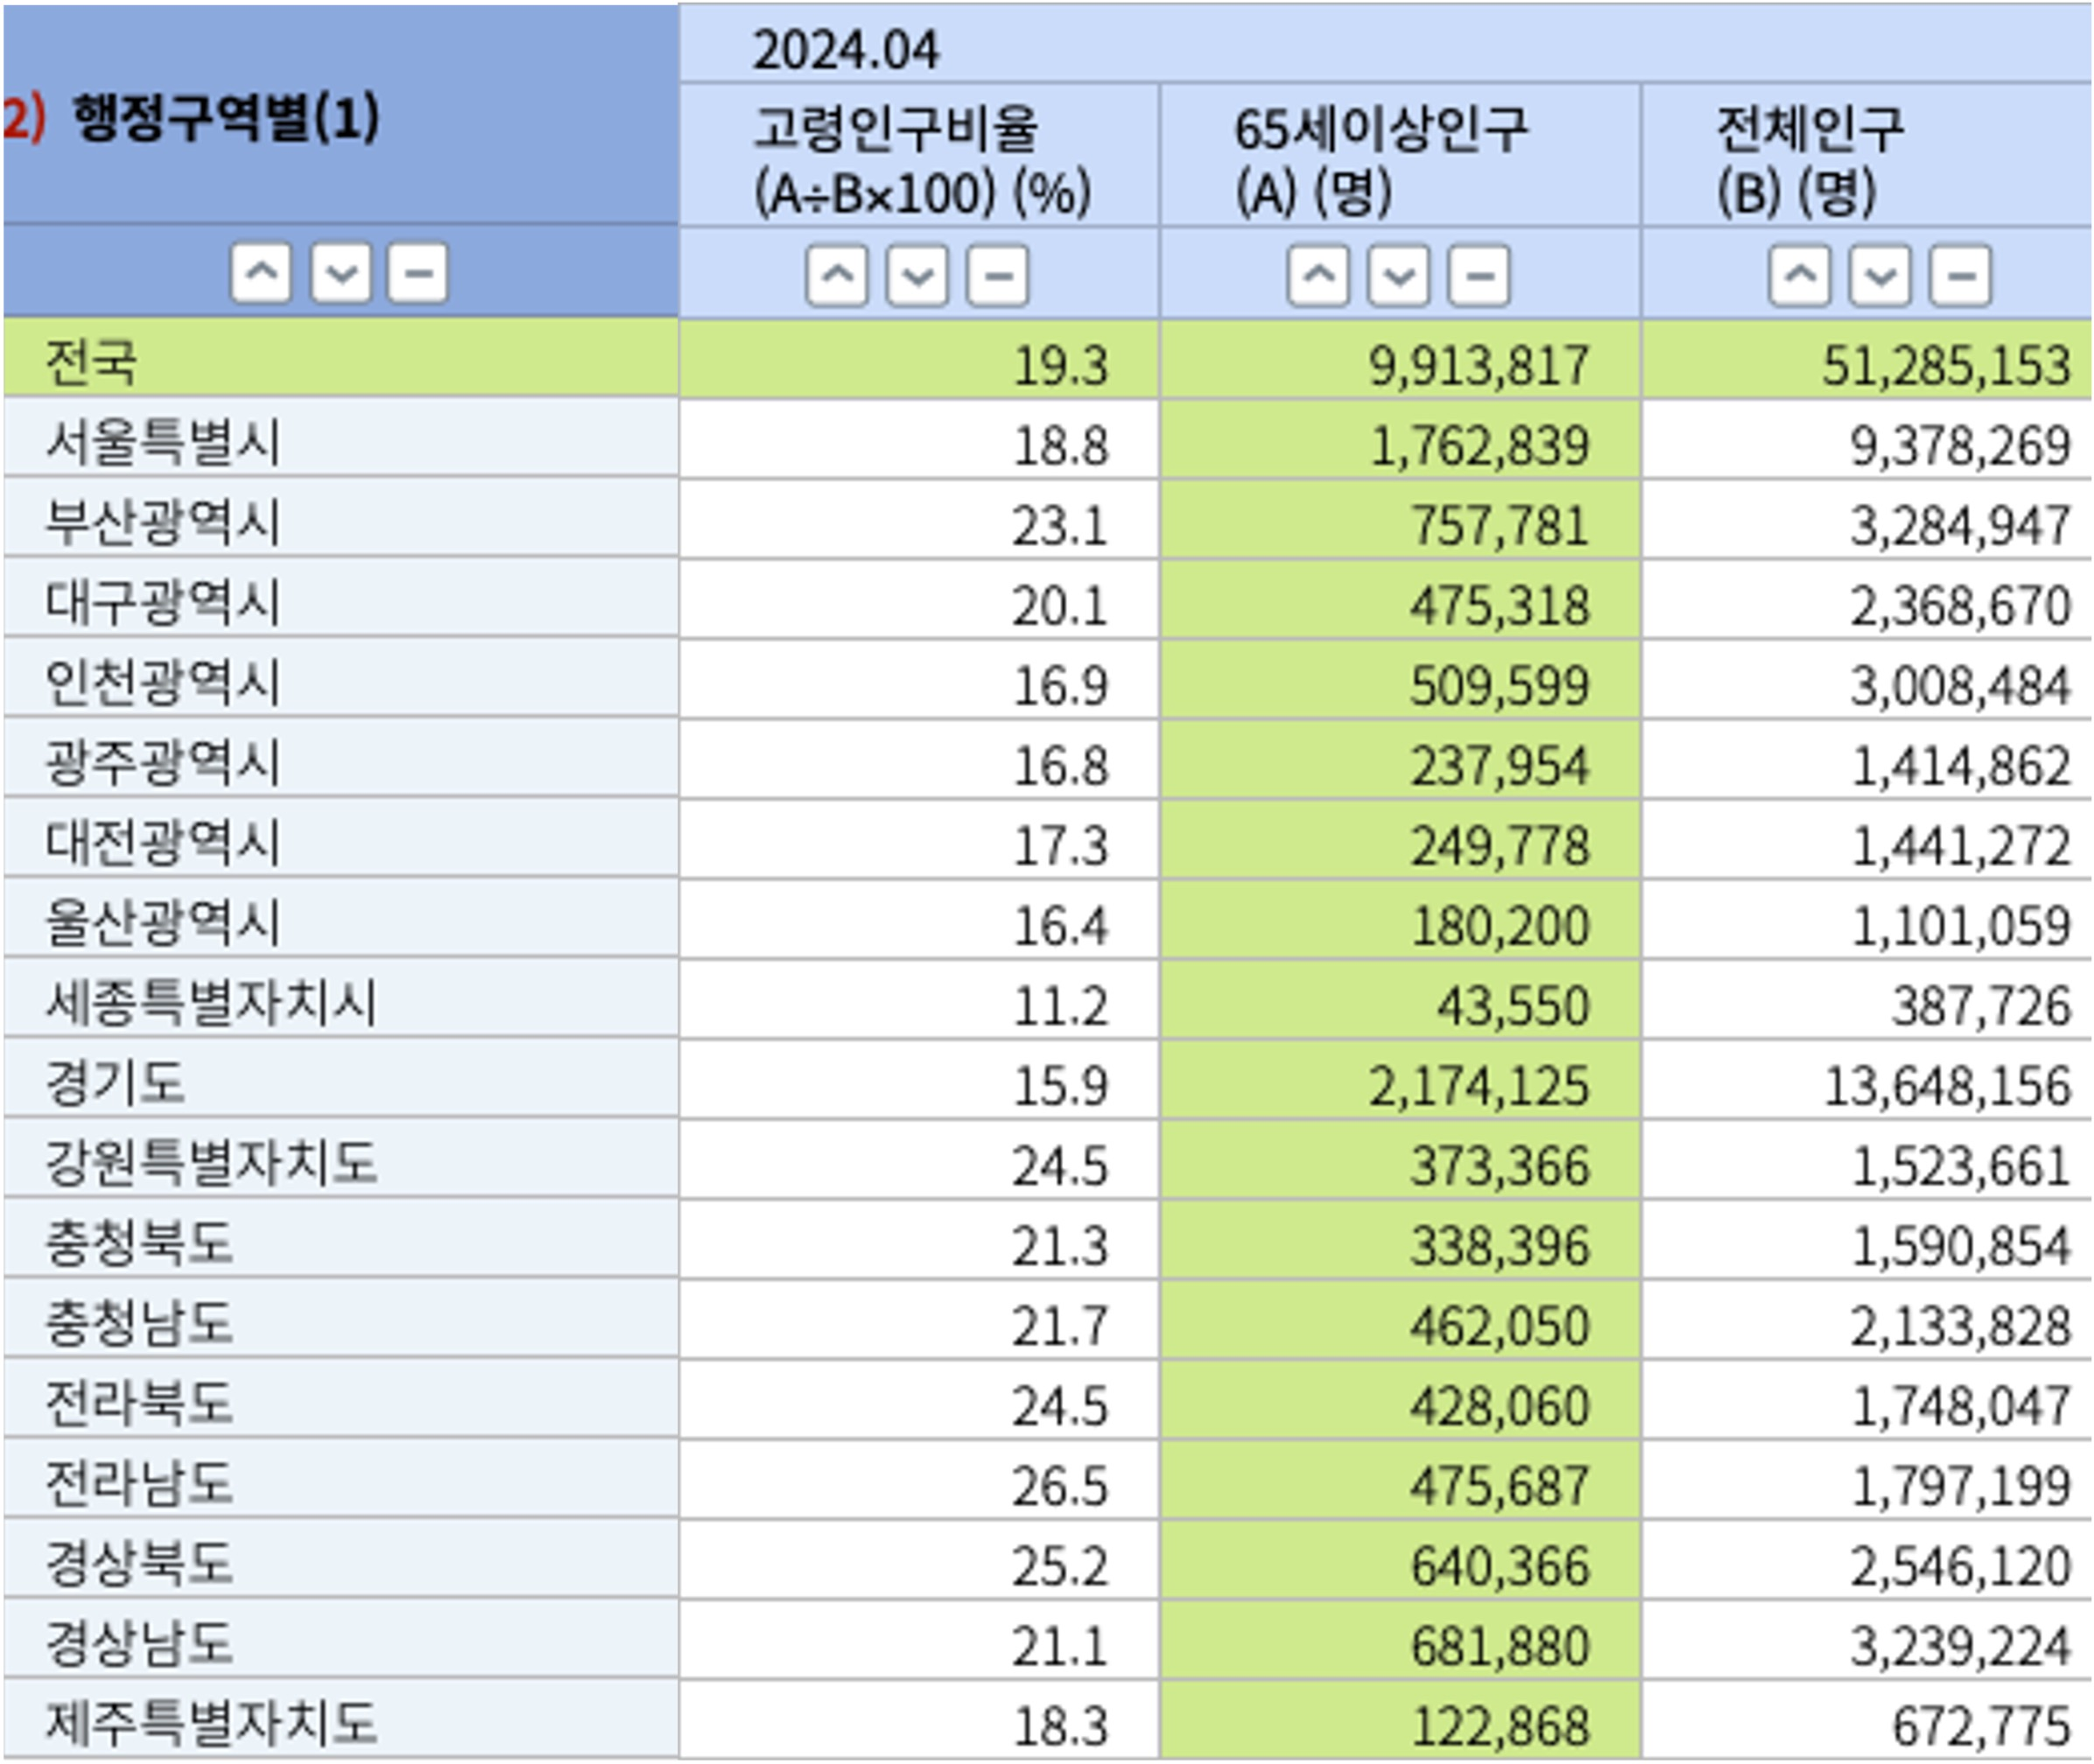

1. 프로젝트 개요
개발 배경 및 동기
2024년 고령인구: 973만명 (전체 인구의 19%)
2036년 예상 고령 인구: 1574만명 (초고령사회)
부산광역시: 초고령사회(2025, 고령 인구 비율 20%초과)로 대한민국 지자체 1위
초고령사회 진입
출처:
Notes:
우리 사회는 고령인구의 급속한 증가라는 문제를 직면했습니다. 2024년 현재, 대한민국의 고령인구는 973만 명으로 전체 인구의 19%를 차지하고 있습니다. 이는 이미 상당한 비율이지만, 앞으로 상황은 더욱 심각해질 것으로 예상됩니다. 2036년에는 고령 인구가 1574만 명에 이를 것으로 예상되며, 이는 대한민국을 초고령사회로 전환시킬 것입니다.
특히, 부산광역시의 경우 2025년에 고령 인구 비율이 20%를 초과하여 대한민국 지자체 중에서 가장 먼저 초고령사회로 진입할 것으로 예상됩니다. 이는 전국적인 문제를 시사합니다. 이를 바탕으로 지역 사회 및 대학 내에서 고령인구 문제를 해결하는 서비스를 개발합니다. 통계청에 따르면 2024년 4월 전국 행정구역별 고령화 인구 및 비율 차트, 그리고 고령화 인구비율 예측 차트가 포함되어 있습니다. 이 차트는 2025년에 대한민국이 초고령사회로 진입한다는 것을 예고합니다. 시급히 대처하지 않으면 고령인구의 증가가 사회에 큰 부담으로 다가올 것입니다. 해결책을 제공하기 위해 SW기술을 활용한 아이디어를 개발하였습니다.

Slide 4
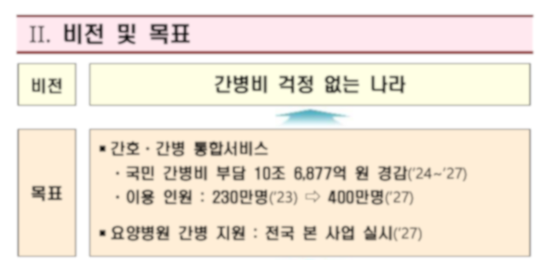

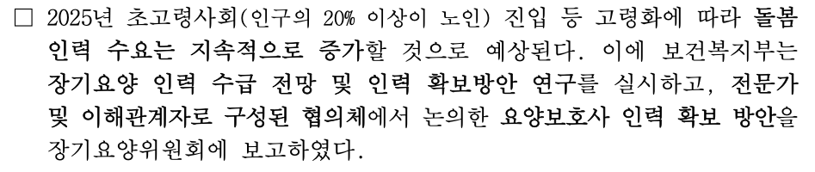
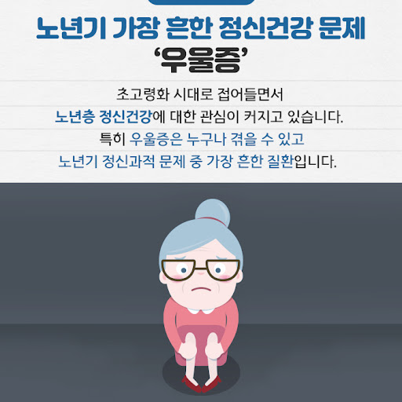
1. 프로젝트 개요
개발필요성
사회적 비용 증가
10조원의 간병 비용 발생
간병인력 부족
노인이 노인을 간병하는 현상
현 복지 서비스의 접근성
어려운 서비스 접근
노인 우울증 환자 증가 및 돌봄 공백
실종, 자살과 같은 2차 문제로 이어지는 현상
10조!
출처:
인력 부족!
그리고
노년우울증
Notes:
고령화의 진행과 함께 사회적 비용의 증가를 경험하고 있습니다. 특히 간병 비용은 이미 10조원에 달하고 있으며, 이는 앞으로 더욱 증가할 것으로 예상됩니다. 또한 간병인력의 부족 문제는 심각한 상황으로, 실제로 노인이 노인을 간병하는 현상이 발생하고 있습니다. 이러한 상황은 노인들의 삶의 질을 저하시키며, 사회적 문제로 확대됩니다.
현 복지 서비스의 접근성 문제도 지적해야 합니다. 많은 노인들이 필요로 하는 서비스에 접근하기 어렵다는 점은 이들의 삶의 질을 더욱 떨어뜨리는 요인 중 하나입니다. 또한, 소외된 노인 우울증 환자의 증가와 돌봄 공백은 실종이나 자살과 같은 2차 문제로 심화됩니다. 이 문제들에 솔루션을 제시하고자 합니다. 본 서비스는 간병인력 부족 문제를 해결하고, 복지 서비스의 접근성을 개선하며, 소외 노인 증가와 돌봄 공백 문제를 최소화하는 것을 목표로 합니다.

Slide 5
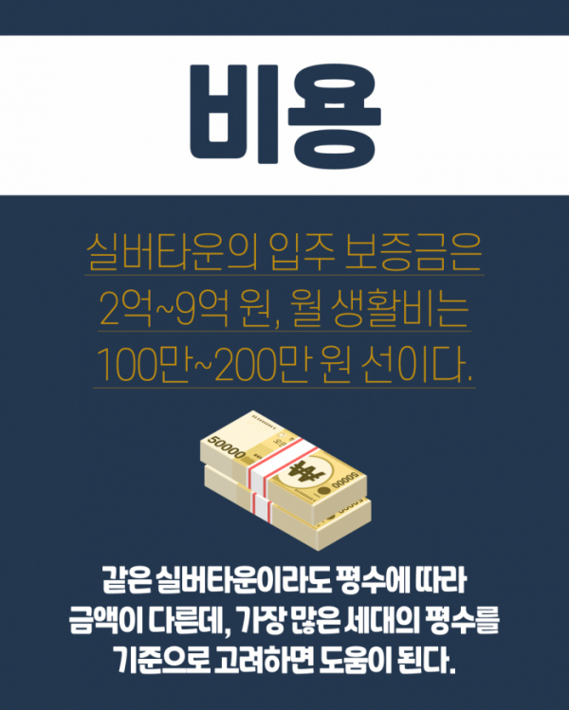
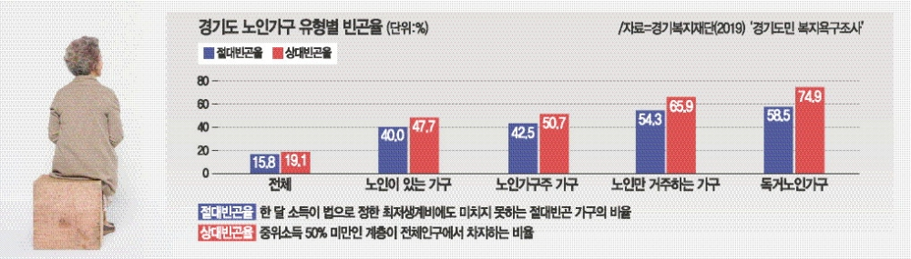
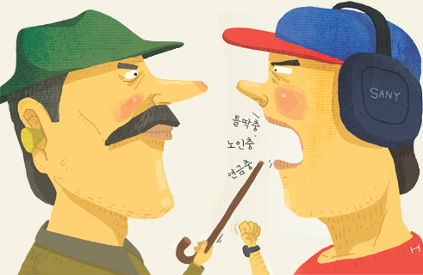

2. 실현 및 구체화 계획
2.1 개발목표
노인 부양 가구의 부담 덜어주기
부양 가구의 경제적 부담 완화
부양 가구의 복지 사각지대 해소
청년층의 사회참여 독려
상대 계층에 대한 이해
경제적 부담
사각지대
출처:
세대갈등
Notes:
본 프로젝트는 노인 부양 가구의 부담을 덜어주는 것을 주요 목표로 하고 있습니다. 구체적으로는 네 가지 목표를 설정하였습니다.
첫째, 부양 가구의 경제적 부담을 완화하는 것입니다. 많은 노인 부양 가구가 경제적 어려움을 겪고 있으며, 이를 해결하기 위해 다양한 지원 방안을 모색하고자 합니다.
둘째, 부양 가구의 복지 사각지대를 해소하는 것입니다. 현재 많은 가구가 필요한 복지 서비스를 제대로 받지 못하고 있는 상황입니다. 저희는 이러한 복지 사각지대를 줄이기 위한 방안을 마련하고자 합니다.
셋째, 청년층의 사회참여를 독려하는 것입니다. 노인 부양의 문제는 단순히 노인층만의 문제가 아니라, 사회 전반의 문제입니다. 청년층이 적극적으로 사회 참여를 통해 노인 부양 문제를 함께 해결할 수 있도록 독려할 것입니다.
넷째, 상대 계층에 대한 이해를 증진시키는 것입니다. 세대 간의 갈등을 줄이고, 서로에 대한 이해를 높이는 것이 중요합니다. 이를 통해 사회적 통합을 이루고자 합니다.

Slide 6
2. 실현 및 구체화 계획
2.2 세부 내용
가. 요구사항 분석
노인 부양 가구의 요구 사항
높은 신뢰성, 비용 완화, 간편한 인터페이스, 긴급 상황 대처 및 지원
청년층의 요구사항
돌봄 관련 교육 프로그램, 안전한 근무 환경, 공정한 보상, 사회적 가치 실현의 기회 제공
서비스 제공자의 요구사항
효율적인 매칭 시스템, 서비스 QC 및 평가 체계, 이용자 간의 원활한 소통 채널
Notes:
세부 내용으로는 이해관계자의 요구사항을 분석하는 것이 포함됩니다.
첫째, 노인 부양 가구의 요구 사항입니다. 부양 가구는 높은 신뢰성을 가진 서비스, 비용 완화, 사용하기 쉬운 인터페이스, 갑작스러운 긴급 상황에 대처하고 지원받을 수 있는 시스템을 원합니다. 이러한 니즈를 충족키 위해, 신뢰할 수 있고 접근하기 쉬우며, 경제적인 부담을 줄일 수 있는 방안을 모색하고 있습니다.
둘째, 청년층의 요구사항입니다. 청년층은 돌봄 관련 교육 프로그램, 안전한 근무 환경, 공정한 보상, 사회적 가치를 실현할 수 있는 기회를 원합니다. 이를 위해, 청년층이 참여할 수 있는 다양한 프로그램과 정책을 개발 중입니다.
마지막으로, 서비스 제공자의 요구사항을 살펴보겠습니다. 서비스 제공자들은 효율적인 매칭 시스템, 서비스의 질을 관리하고 평가할 수 있는 체계, 이용자 간의 원활한 소통을 가능하게 하는 채널을 필요로 합니다. 이를 통해 서비스의 질을 개선하고, 이용자의 만족도를 높이는 것이 팀의 목표입니다.

Slide 7
2. 실현 및 구체화 계획
2.2 세부 내용
나. 제한사항 및 대책
운영적 제한 사항
서비스 공급 불균형 문제(특정 지역 집중, 인력 부족)
매칭 알고리즘 고도화, 인력 양성 프로그램 개발
사회적 제한 사항
서비스 접근성의 문제(복잡한 인터페이스)
사용자 친화적 모바일 UI 구현
Notes:
다음으로 제한사항 및 대책입니다. 첫번째로, 운영적 제한 사항입니다. 현재 서비스 공급의 불균형 문제가 있으며, 특정 지역에 서비스가 집중되거나 인력 부족 문제가 발생하고 있습니다. 이러한 문제를 해결하기 위해 매칭 알고리즘을 고도화하고 인력 양성 프로그램을 개발할 계획입니다. 이를 통해 서비스의 효율성과 접근성을 높이고자 합니다. 다음 사회적 제한 사항입니다. 서비스 접근성에 문제가 있습니다. 복잡한 인터페이스로 인해 사용자가 서비스를 이용하는 데 어려움을 겪고 있습니다. 이를 해결하기 위해 사용자 친화적인 모바일 UI를 구현할 예정입니다. 직관적이고 간편한 인터페이스를 통해 모든 사용자가 쉽게 서비스를 이용할 수 있도록 할 것입니다.

Slide 8
2. 실현 및 구체화 계획
2.2 세부 내용
다. 개발 환경
운영체제
Windows10 또는 Mac OS Big Sur 버전 이상
개발도구
VSC, Docker
프로그래밍 언어
Dart, JavaScript, Python
데이터베이스
NoSQL, MongoDB
Notes:
개발 환경에 대한 설명입니다. 운영체제로는 Windows10, Mac Os를 사용하고 개발도구로는 Vscode와 Docker를 사용합니다. 프로그래밍 언어로는 Dart, Javascript, Python, 그리고 데이터베이스로 NoSQL 기반의 MongoDB를 사용할 계획입니다.

Slide 9
2. 실현 및 구체화 계획
2.3 기존 서비스 대비 차별성
통합 플랫폼 제공 & 맞춤형 매칭 서비스
노인 돌봄 매칭, 맞춤 서비스를 통합하여 한 곳에서 모든 서비스를 이용
청년층의 사회참여 유도
청년층을 대상으로 교육 운영, 사회 참여 독려
서비스 접근성
사용자 친화적 인터페이스 제공
간단한 절차 및 신청으로 간편한 서비스 이용
Notes:
본 서비스와 기존 서비스의 차별성 설명하겠습니다.
첫째, 통합 플랫폼 제공 및 맞춤형 매칭 서비스입니다. 노인 돌봄 서비스에 대한 매칭과 맞춤 서비스를 통합하여 한 곳에서 모든 서비스를 이용할 수 있게 합니다. 이를 통해 사용자는 다양한 서비스를 손쉽게 이용할 수 있으며, 효율적인 매칭을 통해 만족도를 높일 수 있습니다.
둘째, 청년층 사회 참여를 유도합니다. 청년층을 대상으로 한 교육 운영과 사회 참여를 독려함으로써 청년층의 적극적인 참여를 이끌어냅니다. 이는 청년층에게 사회적 가치를 실현할 수 있는 기회를 제공하며, 동시에 노인 돌봄 서비스의 질을 높이는 데에도 기여합니다.
셋째, 서비스 접근성을 강화했습니다. 사용자 친화적 인터페이스를 제공하여 모든 사용자가 손쉽게 서비스를 이용할 수 있도록 합니다. 또한, 간단한 절차와 신청을 통해 누구나 쉽게 서비스를 이용할 수 있도록 했습니다.

Slide 10
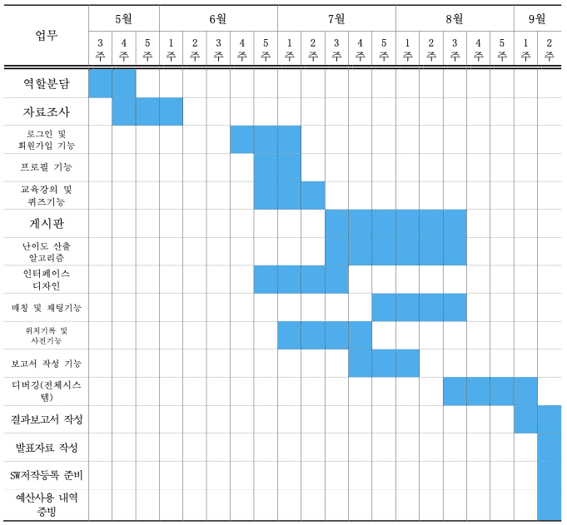
2. 실현 및 구체화 계획
2.4 개발 일정
Notes:
5월부터 9월까지의 개발 예정 일정을 주별로 나누어 각 업무의 진행 상황을 정리하였습니다.
소프트웨어 개발은 6월 말부터 8월 중순까지 진행되며 결과보고서와 발표자료, SW저작등록 준비는 8월말에서 9월초까지 진행될 예정입니다.

Slide 11
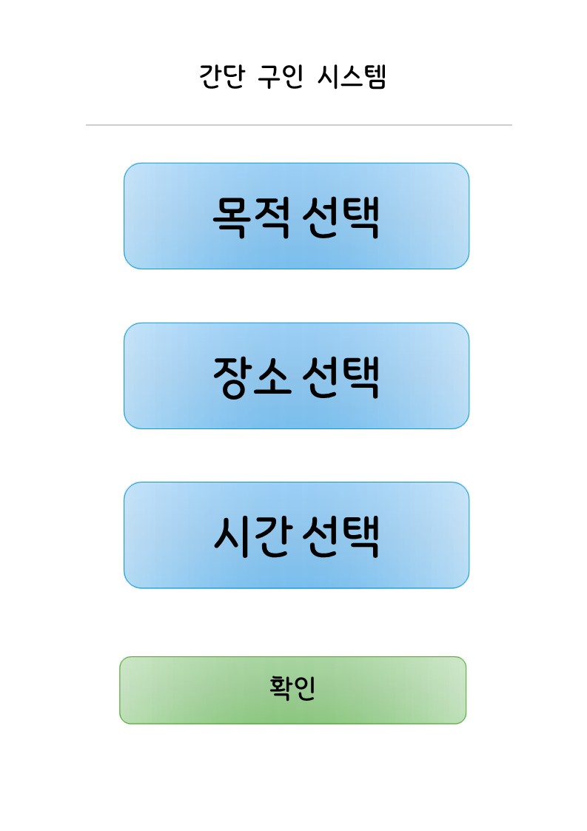
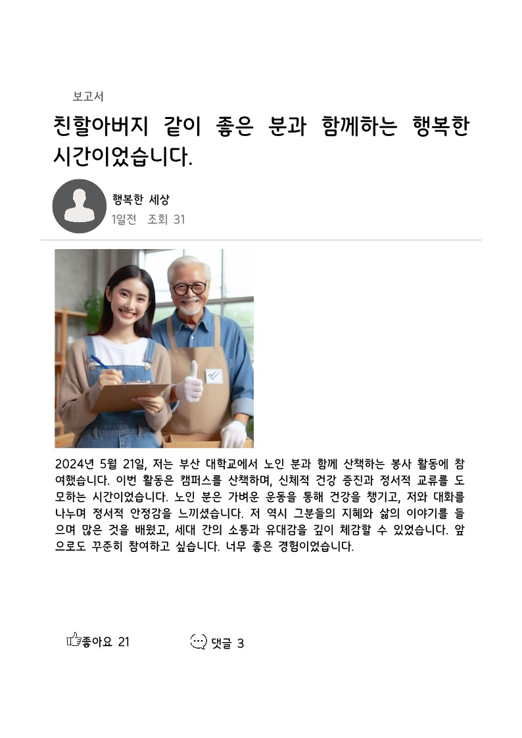
2. 실현 및 구체화 계획
2.4 결과 예상 화면
서비스 이용 후 청년층의 활동 후기
후기 혹은 보고서를 작성하여 서비스에 대한 평가를 받고 완료 인증을 받게 된다.
후기는 부양가족과 청년층이 각각 작성할 수 있다.
후기를 통해 다른 이용자들은 매칭 선택에 도움을 받을 수 있다.
애플리케이션 기능 선택 인터페이스
사용자들은 목적에 맞는 기능을 선택할 수 있다.
목적 선택을 통해 부양 가정(서비스 이용자)과 청년층(서비스 제공자)을 구별한다.
부양 가정에게는 보다 간단한 인터페이스로 이용에 제한을 최소화한다.
청년층에게는 부양 가정에게 신뢰감을 줄 수 있는 요소들을 선택 입력할 수 있도록 한다.
Notes:
다음은 결과 예상 화면입니다. 첫번째 이미지는 서비스 이용 후 청년층의 활동 후기 화면입니다. 후기 혹은 보고서를 작성하여 서비스에 대한 평가를 받고 완료 인증을 받게 됩니다. 후기는 부양가족과 청년층이 각각 작성할 수 있으며, 이 후기를 통해 다른 이용자들은 매칭 선택에 도움을 받을 수 있습니다. 두번째는 애플리케이션 기능 선택 인터페이스 화면입니다. 사용자들은 목적에 맞는 기능을 선택할 수 있으며, 목적 선택을 통해 부양 가정(서비스 이용자)과 청년층(서비스 제공자)을 구별합니다. 부양 가정에게는 보다 간단한 인터페이스로 이용에 제한을 최소화하고 청년층에게는 부양 가정에게 신뢰를 줄 수 있는 요소들을 선택 입력할 수 있도록 합니다.

Slide 12
3. 활용 방안
활용 계획
이미 예정된 부산시의 초고령사회에서 돌봄 인력 부족 문제 해결
부양 가구와 청년층의 간편한 서비스 참여 도구 역할
세대 간 교류 증진을 통한 사회 통합
사교활동과 관련된 복지 서비스를 제공하여 세대간 교류 증진
경제적 지원
부양가구에게는 전문 복지 서비스에 대한 경제적 부담 완화
청년층에게는 리워드를 통한 장학금 및 할인 혜택 제공
Notes:
서비스의 구체적인 활용 계획입니다.
첫째, 부산시의 초고령사회 진입에 따른 돌봄 인력 부족 문제를 해결하는 데 중점을 두고 있습니다. 이를 위해 부양 가구 및 청년층이 서비스에 간편하게 참여할 수 있는 도구로 활용될 계획입니다. 이는 돌봄이 필요한 고령 인구에게 필요한 지원을 제공하면서 동시에 청년층에게는 사회 참여 기회를 제공합니다.
둘째, 교류의 증진을 통한 세대간 소통 활성화 입니다. 사교활동과 관련된 복지 서비스를 제공함으로써, 다양한 세대 간의 교류를 증진시킬 것입니다. 이는 고립되기 쉬운 고령층의 사회적 연결고리를 강화하고, 세대 간 이해와 공감대를 형성하는 데 기여할 것입니다.
셋째, 경제적 지원을 통해 부양가구 및 청년층에게 실질적인 혜택을 제공합니다. 부양가구에게는 전문 복지 서비스 이용에 대한 경제적 부담을 완화시켜주고, 청년층에게는 참여를 통한 리워드 제공을 통해 장학금 및 다양한 할인 혜택을 제공할 계획입니다. 이러한 활용 계획을 통해, 서비스를 부산시를 비롯한 사회 전반에 긍정적인 영향을 미치고, 세대 간의 건강한 교류와 경제적 부담 완화에 기여할 것입니다.

Slide 13
4. 팀 구성 및 보유역량
팀 구성현황
팀장
안성수(PM)
팀원
홍태근(PL), 정솔빈(PE), 임정근(PE), 김상준(QA), 하수형(QA)
Notes:
다음은 저희 팀의 구성에 관한 내용입니다. 저희 팀은 팀장 1명과 팀원 5명으로 구성되어 있으며, 각자 전문적인 역할을 맡고 있습니다.

Slide 14
4. 팀 구성 및 보유역량
팀 보유역량
안성수: 모바일 백엔드, VISION AI
정솔빈: 모바일 백엔드, 클라우드 컴퓨팅, VISION AI
홍태근: 모바일 프론트엔드, UI/UX
임정근: 모바일 프론트엔드, VISION AI, 클라우드 컴퓨팅
하수형: 문서작성, UI/UX, 영상편집, 자료조사
김상준: UI/UX, 행정처리, 마케팅, 영상편집
‘따뜻한 청년들2＇의 강점: “열정”, ＂다양성”, “따뜻함”
Notes:
마지막으로, 저희 팀이 보유한 역량은 다음과 같습니다. 저희 팀 ‘따뜻한 청년들2’의 강점은 무엇보다도 팀의 구성원으로써 프로젝트를 완주하겠다는 “열정”, 서로 다른 전공간의 융합을 통해 보여 줄 수 있는 “다양성”, 그리고 프로젝트 주제에 공감을 하는 “따뜻함”입니다. 이러한 강점을 바탕으로 저희는 프로젝트를 성공적으로 이끌어 나갈 예정입니다.
감사합니다.

